Slide 1


KHÁM PHÁ
BẢN THÂN (T2)

Slide 2
GÓC TRANH BIỆN
ĐÚNG.
Vì sao?
TRONG GIỜ KIỂM TRA A HỎI BÀI B THÌ B KHÔNG TRẢ LỜI, VÀ BÀI KTRA ĐÓ A BỊ ĐIỂM THẤP. NGUYÊN NHÂN CHÍNH LÀ DO BẠN B.
SAI.
Vì sao?
Notes:
GV CHIA LỚP THÀNH 4 NHÓM, NHÓM 1-3 ĐỒNG Ý, NHÓM 2-4 KHÔNG ĐỒNG Ý. VÀ BẮT ĐẦU PHẢN BIỆN VỚI NHAU ĐỂ NÊU RA QUAN ĐIỂM CÁ NHÂN CỦA MÌNH.

Slide 3
Part three
TÌM HIỂU VỀ QUAN ĐIỂM SỐNG

Slide 4
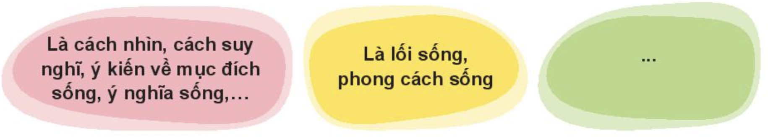
THẢO LUẬN VỀ QUAN ĐIỂM SỐNG

Slide 5

QUAN ĐIỂM SỐNG LÀ GÌ? QUAN ĐIỂM SỐNG SẼ ẢNH HƯỞNG, CHI PHỐI LỐI SỐNG, CÁCH HÀNH ĐỘNG, ỨNG XỬ CỦA CÁ NHÂN NHƯ THẾ NÀO? VD.
THẢO LUẬN
KHĂN TRẢI BÀN

Slide 6

NÊU QUAN ĐIỂM SỐNG CỦA BẢN THÂN EM?
VIẾT RA NOTE VÀ DÁN LÊN BẢNG

Slide 7

QUAN ĐIỂM SỐNG
KHÁI NIỆM
QUAN ĐIỂM SỐNG LÀ CÁCH NHÌN NHẬN, CÁCH SUY NGHĨ, Ý KIẾN VỀ CUỘC SỐNG, MỤC ĐÍCH SỐNG, Ý NGHĨA, GIÁ TRỊ CỦA CỘC SỐNG, VỀ CÁCH SỐNG, LỐI SỐNG
QUAN ĐIỂM SỐNG CỦA CÁ NHÂN RẤT QUAN TRỌNG, NÓ SẼ ĐỊNH HƯỚNG, CHI PHỐI LỐI SỐNG, CÁCH HÀNH ĐỘNG, ỨNG XỬ CỦA CÁ NHÂN ĐÓ.

Slide 8
GÓC TRANH BIỆN
ĐỒNG Ý.
Vì sao?
- TỐT GỖ HƠN TỐT NƯỚC SƠN.
CÓ CHÍ THÌ NÊN.
CÓ CÔNG MÀI SẮT, CÓ NGÀY NÊN KIM.
KHÔNG ĐỒNG Ý.
Vì sao?
Notes:
GV CHIA LỚP THÀNH 4 NHÓM, NHÓM 1-3 ĐỒNG Ý, NHÓM 2-4 KHÔNG ĐỒNG Ý. VÀ BẮT ĐẦU PHẢN BIỆN VỚI NHAU ĐỂ NÊU RA QUAN ĐIỂM CÁ NHÂN CỦA MÌNH.

Slide 9
Part FOUR
RÈN LUYỆN

Slide 10
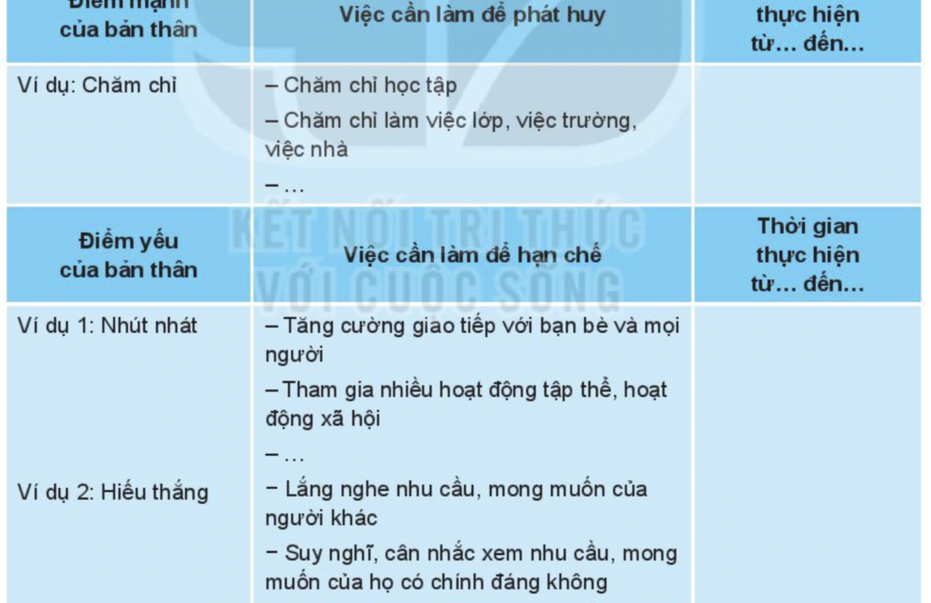

LẬP KẾ HOẠCH ĐỂ PHÁT HUY ĐIỂM MẠNH, KHẮC PHỤC ĐIỂM YẾU CỦA BẢN THÂN

Slide 11
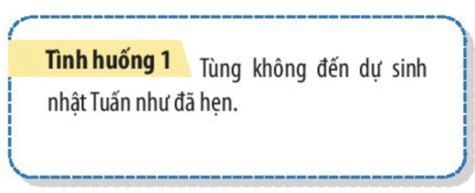
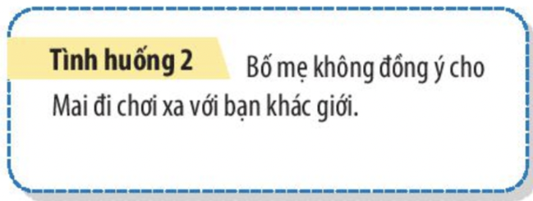
ĐỀ XUẤT CÁCH ỨNG XỬ THỂ HIỆN TƯ DUY TÍCH CỰC TRONG TÌNH HUỐNG SAU.

Slide 12
Part FIVE
VẬN DỤNG

Slide 13
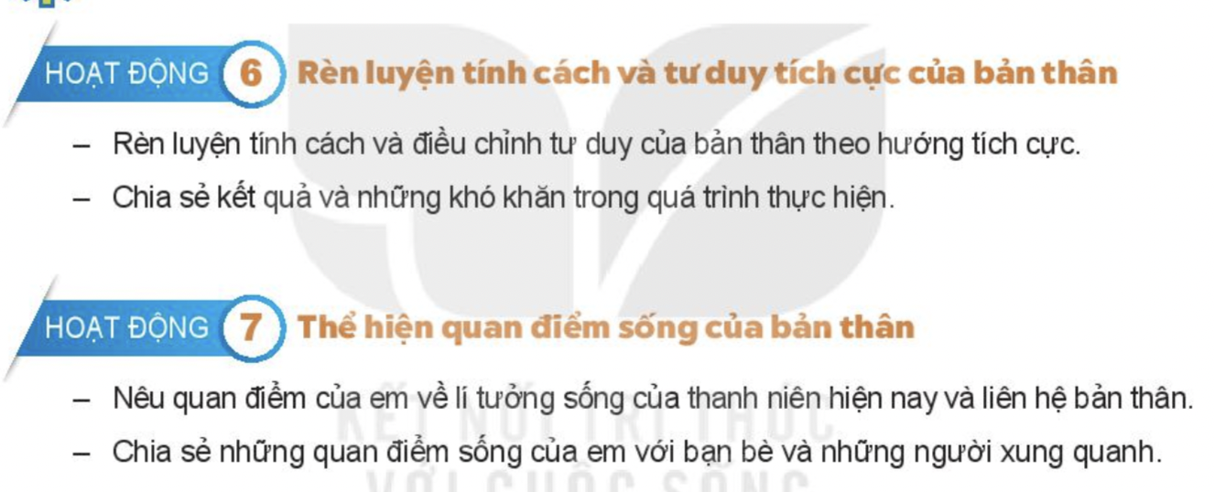

Slide 14
Part SIX
ĐÁNH GIÁ

Slide 15
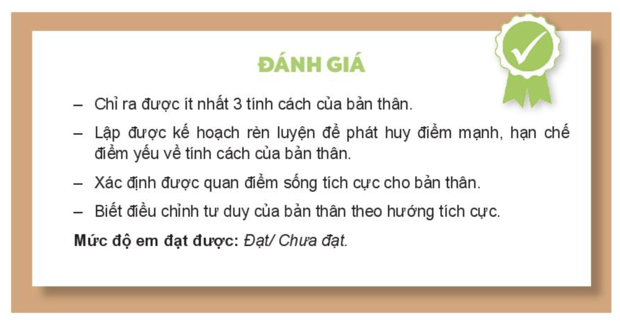
ĐÁNH GIÁ CUỐI CHỦ ĐỀ

Slide 16
THANK YOU
Tài liệu được chia sẻ bởi Website VnTeach.Com
https://www.vnteach.com
Một sản phẩm của cộng đồng facebook Thư Viện VnTeach.Com
https://www.facebook.com/groups/vnteach/
https://www.facebook.com/groups/thuvienvnteach/

